Slide 1
Game over: Una mirada a las vulnerabilidades que afectan las consolas de nuestra generación.
8.8 NINE MEXICO 2019
GERARDO VAZQUEZ-CORTES

Slide 2
#whoami
Gerardo Vazquez-C (@lalospidey)
Aficionado a los CTF (MAYAS ,DIEBARTDIE) y al infosec
Ingeniería Inversa
русский язык , 中文

Slide 3
Agenda
Consolas de videojuegos (Introducción)
Historia
Consolas de Microsoft (Xbox,xbox360, XboxOne)
Consolas de Sony (ps3,ps4)
Consola de Nintendo (Switch)
Recursos
Conclusiones

Slide 4
Consolas de videojuegos
Capacidades cada vez mas amplias (reproducir multimedia , navegar en internet , aplicaciones de streaming ).
Refuerzan el DRM (Digital rights management) ya que únicamente ejecuta código firmado por la compañía (Sony , Microsoft ,Nintendo) .

Slide 5
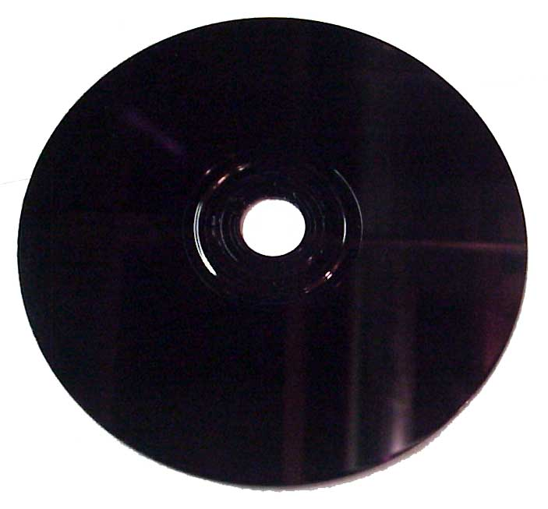
Historia , Primeras formas de DRM en consolas de videojuegos .
PS1
1994 32 bits
Region y código

Slide 6
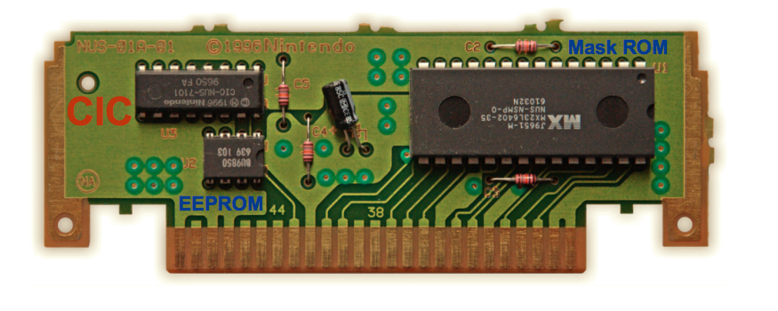
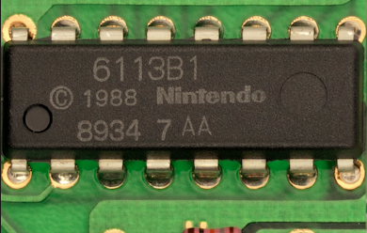
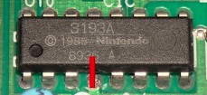
Nintendo
CIC CHIP 1985
2006

Slide 7
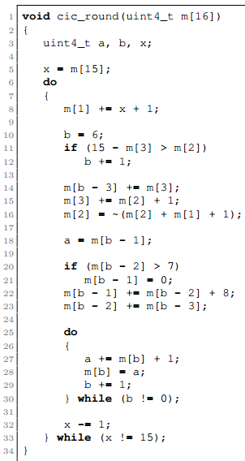
Pseudocodigo
Secuencia de números
En la llave y la “puerta”

Slide 8

Consola de Microsoft (Xbox 2001)
Intel Coppermine Core 32-bit @ 733 MHz
Nvidia MPCX 256-bit @ 233 MHz
Basado en x86 (kernel Windows 2000)
Cuatro entradas S-USB (modificación de USB)
Únicamente ejecuta código y ejecutables firmados
Los juegos tienen acceso total a los recursos del sistema

Slide 9
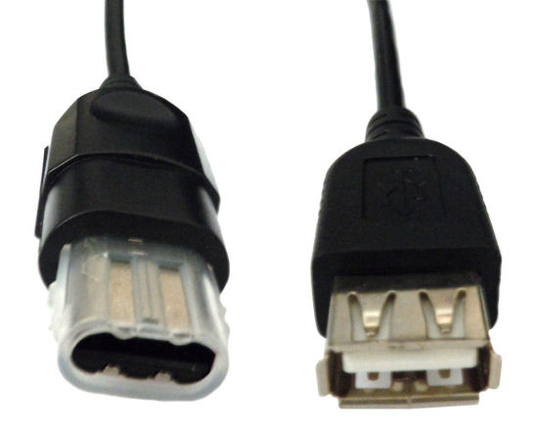
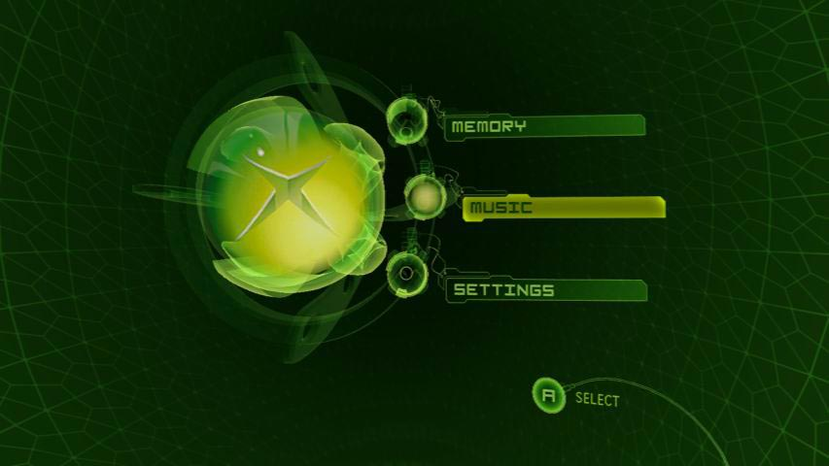
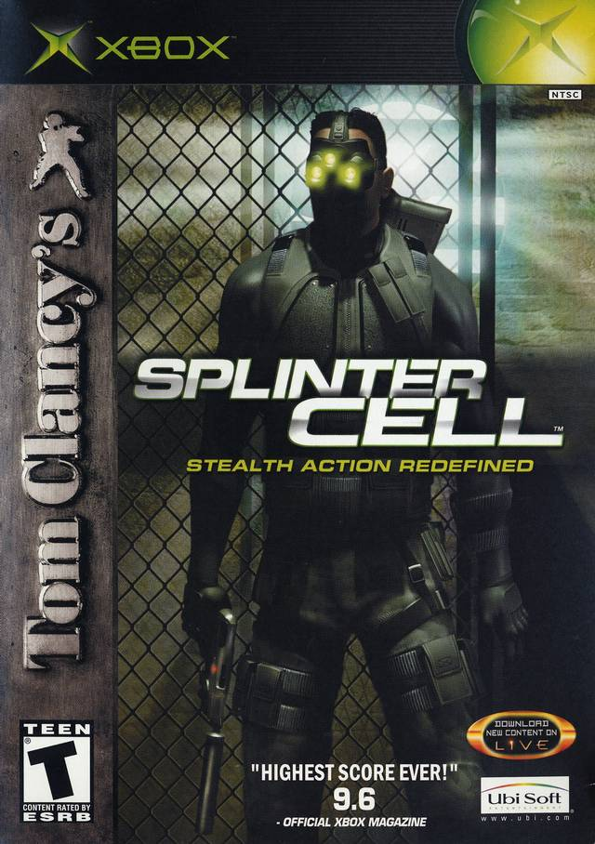
Adaptador casero Savegames,fonts

Slide 10
Consola de Microsoft (Xbox 360 2005)
3.2 GHz (PowerPC) Tri-Core IBM Xenon 512 MB de RAM
ATI/AMD XENOS 500 MHz
Únicamente ejecuta código y ejecutables firmados
Tiempo de ejecución de memoria cifrado
eFuses para forzar actualizaciones
NX/DEP
No ASLR

Slide 11
Acerca de la Xbox 360 y sus juegos
Su formato de ejecutable (.XEX’s) firmado por Microsoft lo cual previene ejecución de código no autorizado
Los datos del juego como texturas modelos sombras y audio que utiliza el juego no están firmados
Para su desarrollo se tenia que adecuar una MAC debido a la arquitectura (powerpc)

Slide 12
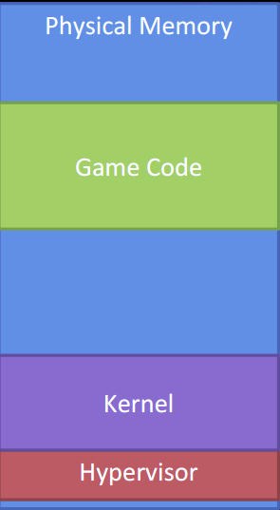
Hypervisor
0x00000000
Un hypervisor que esta debajo del kernel en la cima de la memoria
Maneja algunas llaves cryptograficas , entradas y salidas a bajo nivel cifrado/descifrado de operaciones en memoria
Si logras apoderarte del hypervisor puedes tener acceso a la memoria física y el mayor nivel de privilegios de ejecución
0xFFFFFFFF

Slide 13
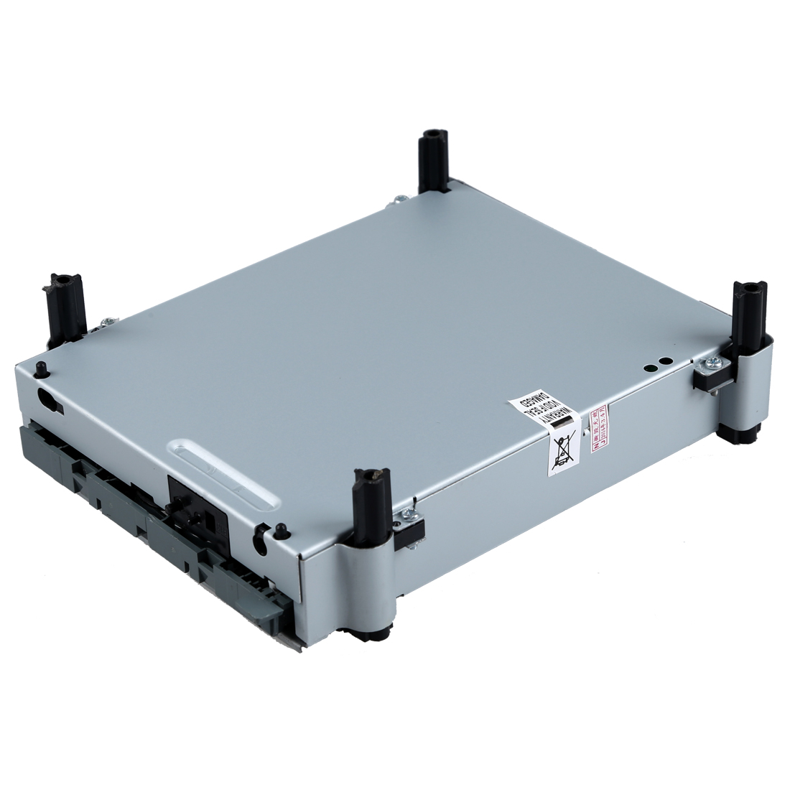
Firmware del lector
Fallo en el firmware del lector
Bypass validación discos
Únicamente para “backups”

Slide 14
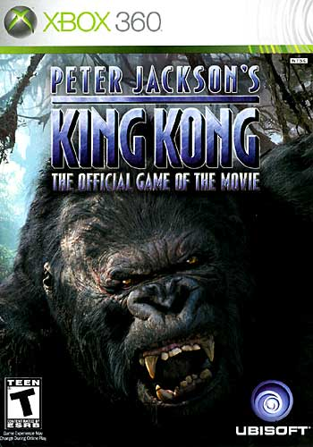
King Kong savegames y fonts(de nuevo)
Un archivo de sombras no firmado especialmente fabricado puede ejecutarse mediante el XEX firmado y llevar a la ejecución de código no autorizado en el sistema
Vector usado para tener code exec básico

Slide 15
Pseudocodigo del bug HV
Int syscall_handler(uint64_t syscall_num)
{
If((uint32_t)syscall_num > 0x61). Llamada al sistema es mayor que 97
Return 0;
Syscall_table[sycall_num(..);
}

Slide 16
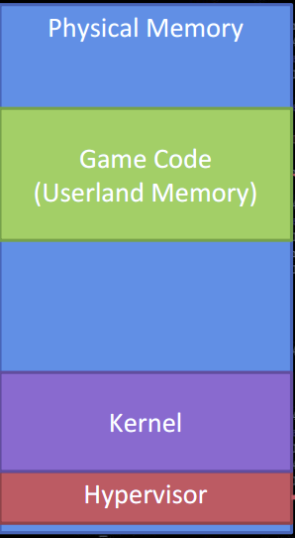
Hv bug
Solamente los 32 bits no significativos de la llamada al sistema son verificados
Los demás 64 bit del numero son usados para calcular la dirección

Slide 17
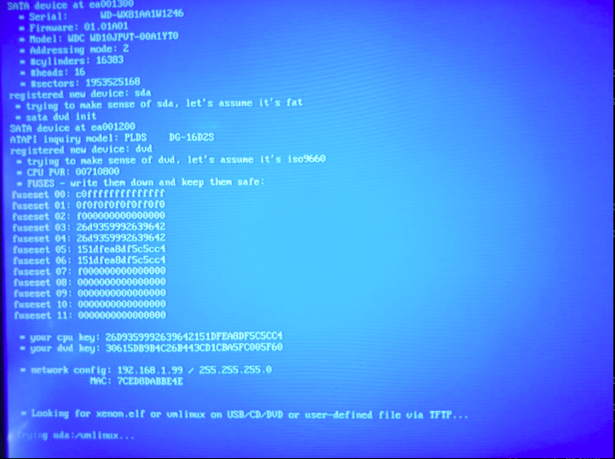
Game over

Slide 18

Consola de Microsoft (Xbox one 2013)
Sistema basado en el kernel de Windows 8
Ejecuta maquinas virtuales de Windows como instancias para ejecutar juegos, aplicaciones utilizando AES128 (XVD & XVC)
Procesador AMD con PSP (platform security processor )
El sistema le pide al PSP por el “Green” AES256 ODK key y este se lo pasa para el decifrado del XVD O XVC
Necesitas dominar el sistema para tener acceso a las llaves que se usan para decifrar el sistema (Huevo y gallina)
Developer mode

Slide 19
Consola de Sony (PS3 2006)
Sistema basado en FreeBSD
Solo ejecuta código/ejecutables firmados
Arquitectura cell aisla cada nucleo , Hypervisor sistema dedicado /Security Cell
Tiempo de ejecución de memoria cifrado
Disco duro cifrado
eFuses para forzar actualizaciones
Permitia ejecutar LINUX en OtherOS

Slide 20
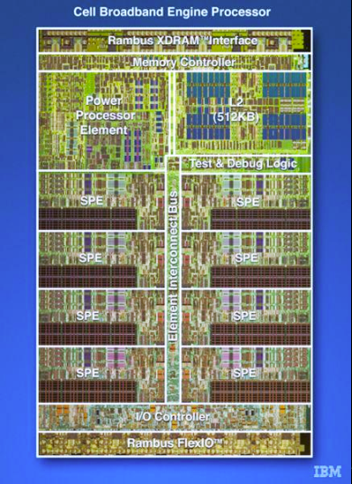

Slide 21
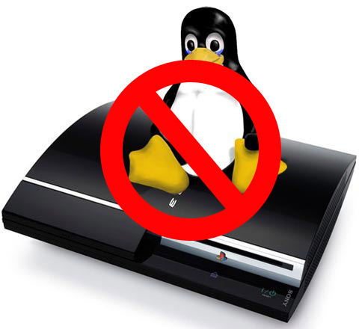
No mas Linux

Slide 22
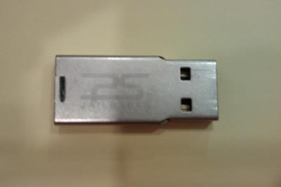
Jailbreak
Heap overflow
Malloc/free

Slide 23
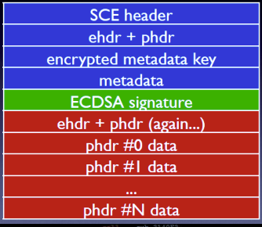
PS3 ECDSA KEY EXTRACTION (Elliptic Curve Digital Signature Algorithm)
Los ejecutables que corren en el PS3 son ELF’s modificados conocidos como SELF’S firmados por el ECDSA de Sony
SELF

Slide 24
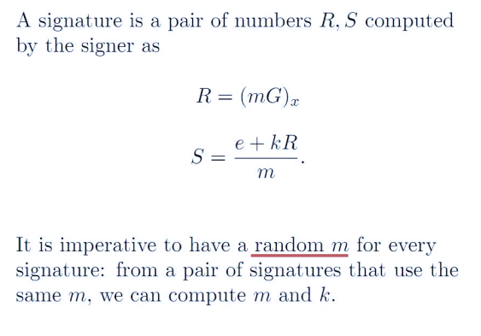
Criptografía de curvas elípticas

Slide 25
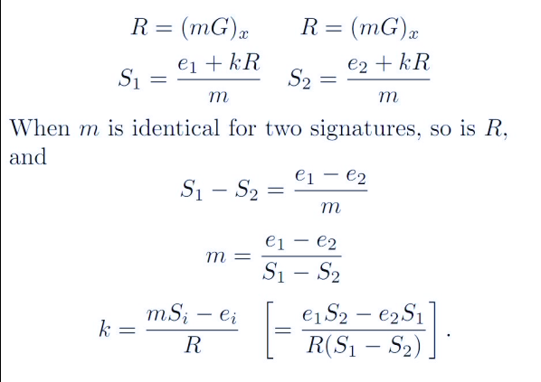
Constante

Slide 26

Efectos
Con solo dos firmas se puede calcular la llave privada de Sony
Con la llave del ECDSA las puertas se abren ya que se puede firmar cualquier cosa como Sony esta llave esta embebida en el hardware
Esto fue hasta las revisiones de hardware anteriores a 2010

Slide 27

Consola de Sony(PS4 2013)
Solamente ejecuta codigo/executables firmados
Sistema operativo basado en FreeBSD
Arquitectura mas cercana a la de un pc común Procesador AMD con PSP (platform security processor )
Tiempo de ejecución de memoria cifrado
Disco duro cifrado
eFuses para forzar actualizaciones
No ASLR

Slide 28
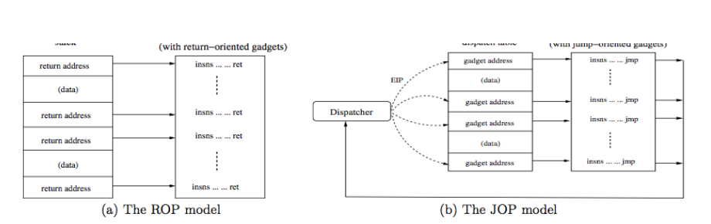
Web kit
El navegador tiene acceso a llamadas al sistema
Haciendo uso de la vulnerabilidad de BPF Device Drive puede liberar una llamada al sistema y ejecutar un exploit del kernel

Slide 29
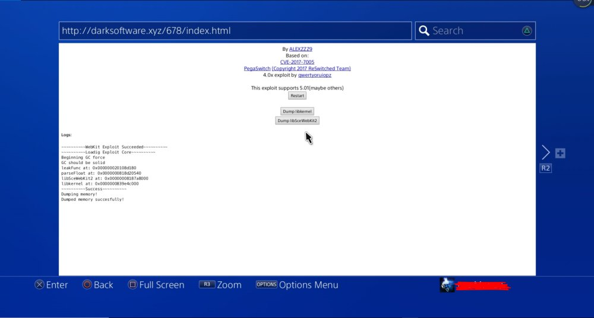

Slide 30

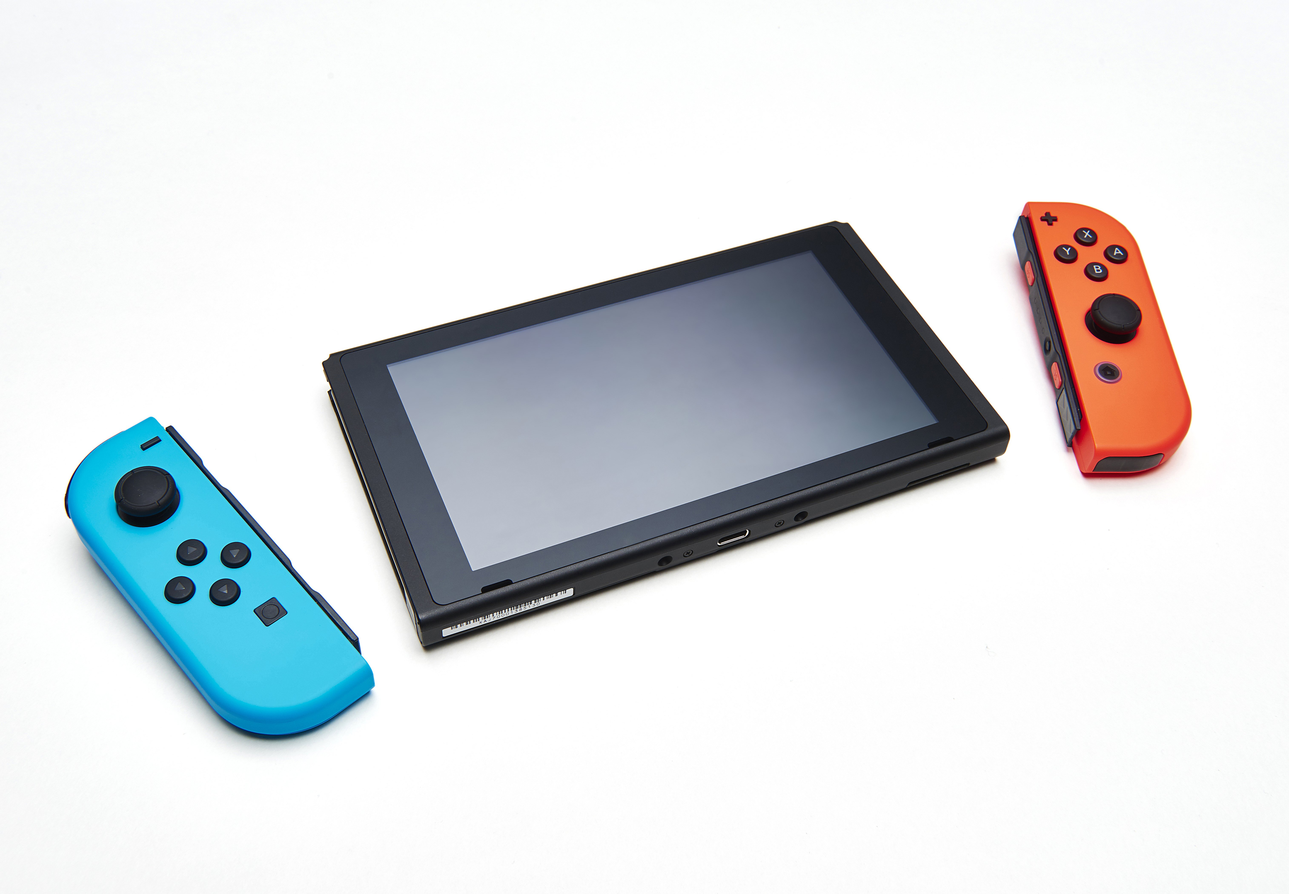

Consola de Nintendo (switch 2017)
Sistema Operativo Personalizado “Horizon”
Arquitectura personalizada basada en el TegraX1 de NVIDIA

Slide 31
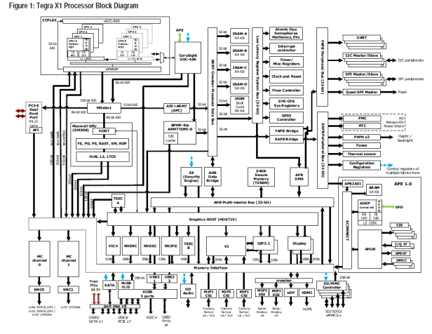

Slide 32
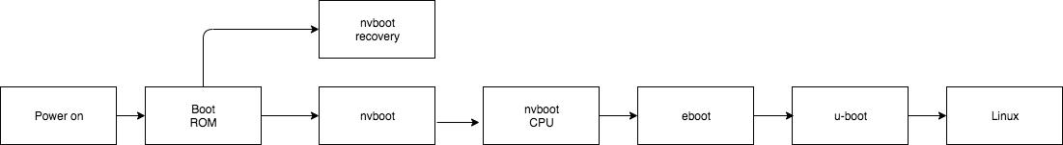
RCM EXPLOIT
bpmp es lo primero que corre el iroom que es lo que hace verificaciones de seguridad
El exploit consiste en interrumpir el boot y mandarle un mensaje que sature el buffer de verificación y ejecute código no firmado

Slide 33
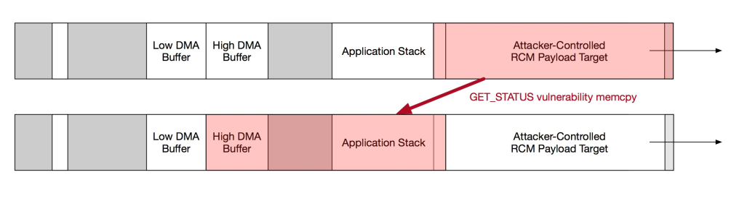
Como funciona el bug

Slide 34

Futuro
Cloud
Novena generación

Slide 35
Recursos
Hacking the Xbox;
An Introduction to Reverse Engineering
by Andrew "bunnie" Huang
July 2003, 288 pp
The Hardware Hacker:
Adventures in Making and Breaking Hardware
by Andrew "bunnie" Huang
August 2019, 424 pp

Slide 36
Conclusiones
No existe algo “mas seguro” o “menos seguro”
No intercambiar seguridad por velocidad
Ser consiente que la combinación de vulnerabilidades puede llevar a un ataque exitoso
No subestimar los recursos de los “hackers”
No hacer algo ”mas difícil para los hackers “ en lugar “hacerlo imposible”
No utilizar un solo sistema de seguridad contra los atacantes
No hacer parches exprés
Tener cuidado con los componentes heredados
Hacer pruebas de seguridad al sistema cuando se tengan todos los componentes en su lugar
Conocer a tu “enemigo” y hablar con el

Slide 37
Gracias!
lalospidey

